Slide 1
Гидроразрыв пласта и сопутствующая сейсмичность.
Пятая Всероссийская конференция
с международным участием
«Триггерные эффекты в геосистемах»
4-7 июня 2019 г.
  ^{1,2}Турунтаев С.Б., ¹Зенченко Е.В., ¹Зенченко П.Е., ¹Тримонова М.А., ¹Барышников Н.А., ³Рига В.Ю.
  ¹ИДГ РАН (Москва), ²МФТИ (Москва), ³ВНИИА (Москва)

Slide 2
Содержание
Состояние проблемы ГРП и сейсмичность
Моделирование ГРП в лаборатории и численно (очень краткий обзор)
Моделирование ГРП в ИДГ РАН
Результаты
Выводы и планы

Slide 3
Состояние проблемы
Гидравлический разрыв пласта, осуществляемый путем закачки жидкости в скважину под давлением, превышающим прочность пород и минимальные напряжения, остается основным методом увеличения притока нефти к скважине.
Нефтедобывающие и нефтесервисные компании сталкиваются с проблемами при проведении гидроразрыва связанными с недостаточной проработанностью физических моделей.
Развитие и усложнение этих моделей требует постановки экспериментов в лаборатории, позволяющих оценить влияние тех или иных факторов на развитие трещин ГРП.
Побочным эффектом проведения работ по ГРП является появление техногенных сейсмических событий.
События малой магнитуды используются как основной индикатор положения и размеров трещин гидроразрыва.
В ряде районов интенсивной разработки месторождений и массового применения ГРП отмечается многократное возрастание сейсмической активности и появление ощутимых землетрясений.

Slide 4
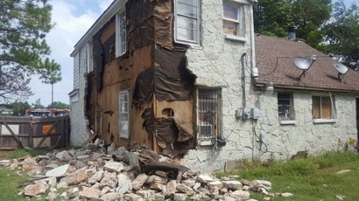
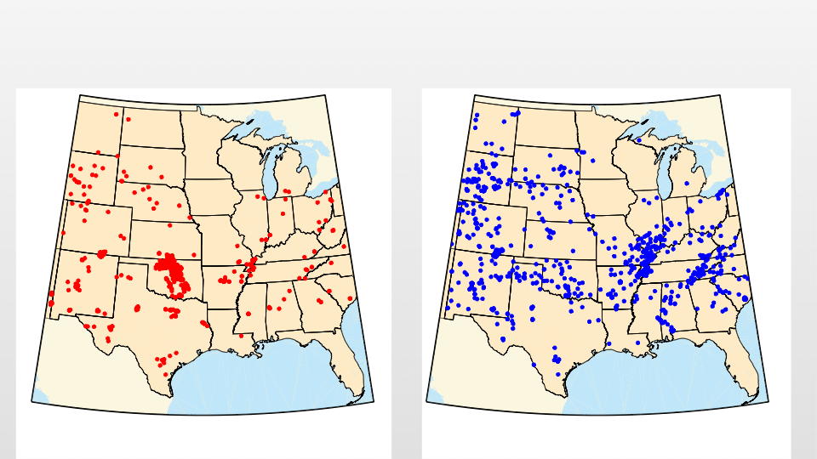
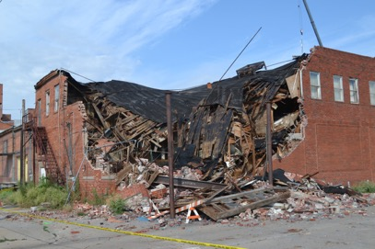
Усиление сейсмической активности при разработке сланцевых месторождений нефти, США
2009-2015 361 M≥3 /год
1973-2008 24 M≥3 /год
William L. Ellsworth et al.
Stanford Centre for Induced and Triggered Seismicity

Slide 5
Сейсмичность при ГРП в районе Preston New Road, Великобритания
Пороговые значения магнитуд для реализации «светофорного» принципа

Slide 6
Месторождение Groningen, Нидерланды

Slide 7
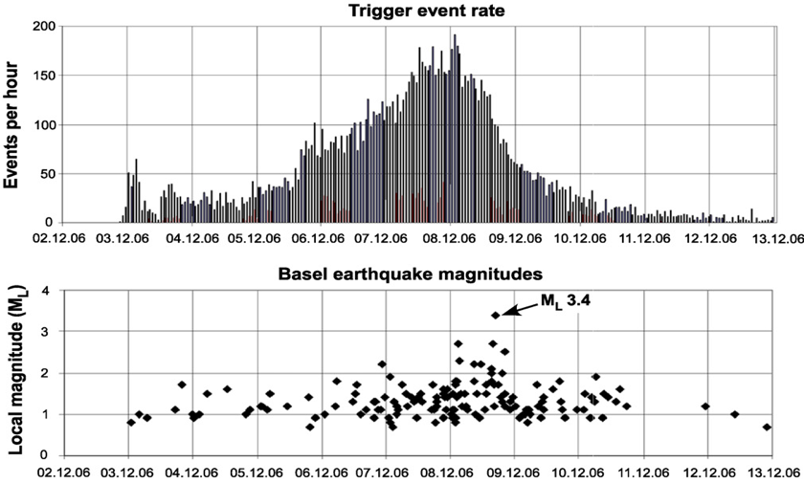
Базельский геотермальный проект

Slide 8
Землетрясение M=5.4 геотермальный проект Pohang, Южная Корея, 15.11.2017
135 потерпевших
297 млн. долларов ущерб
4.5 км глубина гипоцентра

Slide 9
Землетрясение M=5.4 Pohang, Южная Корея, 15.11.2017
Первая закачка 29.01.2016
Последняя закачка 18.09.2017
Общий объем закачанной воды 12 789 куб.м
Объем извлеченной воды 6 957 куб.м
Дисбаланс 5 841 куб.м

Slide 10
Светофорный принцип

Slide 11
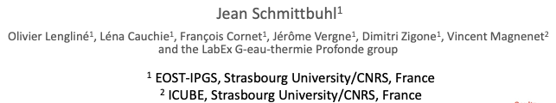

Slide 12
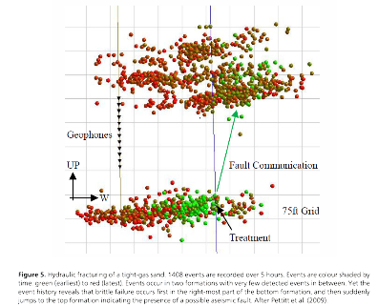
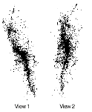
Информативность микросейсмического мониторинга
Microseismic Monitoring Developments in Hydraulic Fracture Stimulation
Mirko van der Baan, David Eaton and Maurice Dusseault

Slide 13
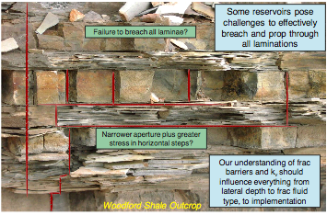
Теория и практика ГРП

Slide 14
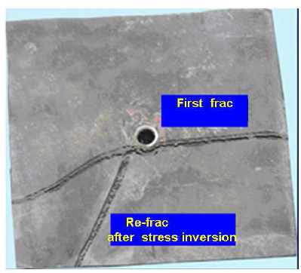
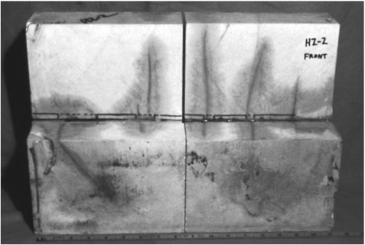
Реальные трещины ГРП часто далеки от простых моделей,
Теоретические модели должны поверяться лабораторными экспериментами
He LIU, SPE, Zhongxiao LAN, Guoliang ZHANG, SPE, Feng HOU, SPE, Xiuqing HE, SPE, PetroChina Daqing Oilfield Co.,Ltd, Xinghui Liu, SPE, Pinnacle Technologies, 2008
Experimental Investigation of Geomechanical Aspects of Hydraulic Fracturin Unconventional Formations by Emad Abbad Alabbad, MS Thesis
The University of Texas at Austin, 2014
El Rabaa, W.: SPE 19720, SPE Annual Technical Conference and Exhibition, San Antonio, TX, Oct. 8-11, 1989
Laboratory Hydraulic Fracturing Tests on Small Homogeneous and Laminated Blocks
Athavale, A.S., Miskimins, J.L. 2008, ARMA 08-067.

Slide 15
Подземные лаборатории
Antonio Pio Rinaldi
Swiss Seismological Service, ETH Zürich
Jonny Rutqvist
Energy Geoscience Division, Lawrence Berkeley Natl Lab

Slide 16
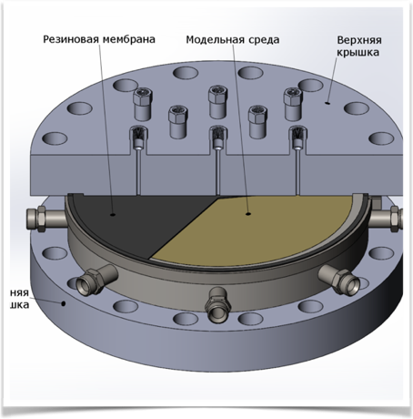
Лабораторная установка для проведения экспериментов по ГРП с возможностью задавать постоянный расход или давление в скважине, задавать горизонтальные и вертикальные напряжения, контраст горизонтальных напряжений, регистрировать поровое давление, микросейсмическую (акустическую) эмиссию
Создаваемые нагрузки:
  вертикальное напряжение до 120 атм;
  горизонтальные напряжения по двум осям до 80 атм;
  поровое давление до 110 атм.
Параметры закачки жидкости:
  при постоянном давлении (до 110 атм)
  при постоянном расходе (до 0.3 см³/сек)
  при постоянном перепаде давления (до 80 атм между точками закачки и стока)
Регистрируемые величины:
  расход и давление вытекающей из образца и закачиваемой в образец жидкости; поровое давление (до 15 точек измерения); импульсы акустической эмиссии в 15 фиксированных точках (определение положения источников сигнала с точностью 5 мм); интервальное время пробега продольной волны.

Slide 17
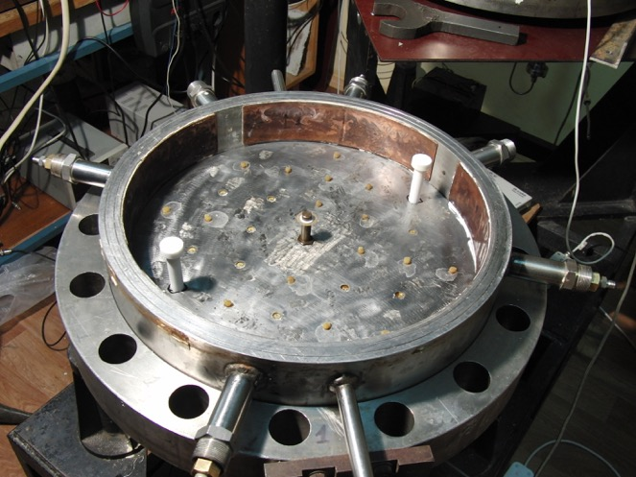
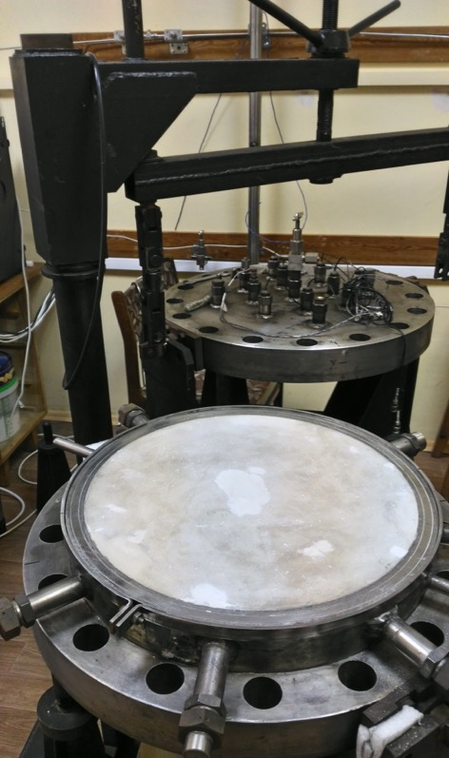
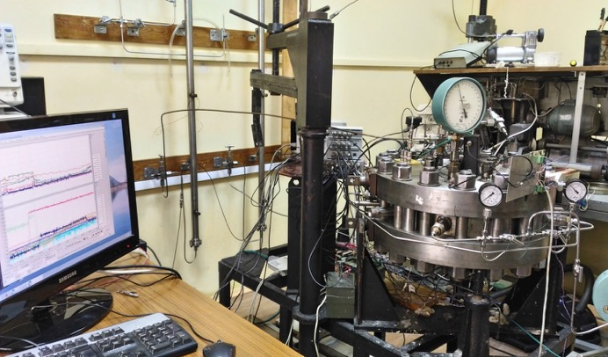
Экспериментальная установка

Slide 18
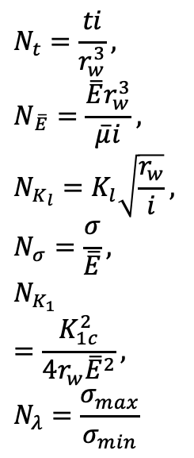
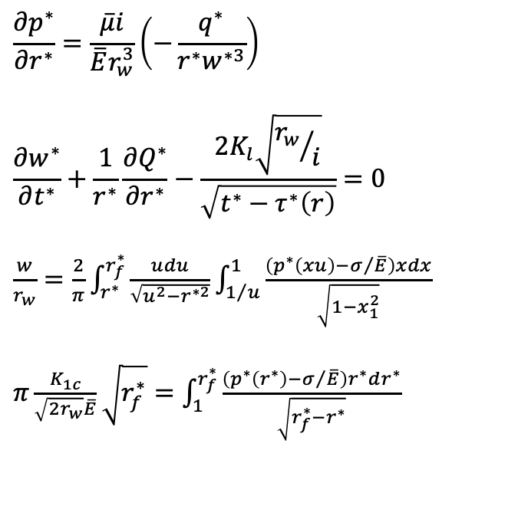
Подобие: безразмерные уравнения и параметры
$$N_{t}=\frac{ti}{r_{w}^{3}},$$
$$N_{\overline{E}}=\frac{\overline{E}r_{w}^{3}}{\overline{μ}i},$$
$$N_{K_{l}}=K_{l}\sqrt{\frac{r_{w}}{i}},$$
$$N_{σ}=\frac{σ}{\overline{E}},$$
$$N_{K_{1}}=\frac{K_{1c}^{2}}{4r_{w}{\overline{E}}^{2}},$$
$$N_{λ}=\frac{σ_{max}}{σ_{min}}$$
$$\frac{∂p^{∗}}{∂r^{∗}}=\frac{\overline{μ}i}{\overline{E}r_{w}^{3}}\left(−\frac{q^{∗}}{{r^{∗}w}^{∗3}}\right)$$
$$\frac{∂w^{∗}}{∂t^{∗}}+\frac{1}{r^{∗}}\frac{∂Q^{∗}}{∂r^{∗}}−\frac{{2K}_{l}\sqrt{{r_{w}}/i}}{\sqrt{t^{∗}−τ^{∗}\left(r\right)}}=0$$
$\frac{w}{r_{w}}=\frac{2}{π}\int_{r^{∗}}^{r_{f}^{∗}}{\frac{udu}{\sqrt{u^{2}−r^{∗2}}}}\int_{1/u}^{1}{\frac{\left(p^{∗}\left(xu\right)−σ/{\overline{E}}\right)xdx}{\sqrt{1−x_{1}^{2}}}}$
$π\frac{K_{1c}}{\sqrt{2r_{w}}\overline{E}}\sqrt{r_{f}^{∗}}=\int_{1}^{r_{f}^{∗}}{\frac{\left(p^{∗}\left(r^{∗}\right)−σ/{\overline{E}}\right)r^{∗}dr^{∗}}{\sqrt{r_{f}^{∗}−r^{∗}}}}$
время
проницаемость
утечки
напряжения
трещиностойкость
контраст напряжений
C.J. de Pater, M.P. Cleary, T.S. Quinn. SPE Production & Facilities. 1994, November: 230-238.
C.J. de Pater, Leen Weijers, Miloi Savic.. SPE Production & Facilities. 1994, November: 239-249.

Slide 19
В качестве модельного материала использовался гипс с цементом в соотношении 9:1, к смеси добавлялось 45% воды
Пористость 40-50%
Проницаемость 1 - 2.7 мД
Образец насыщался раствором гипса в воде. В качестве жидкости гидроразрыва использовалось минеральное вакуумное масло (вязкость 112 сПуаз, плотность 0,86г/cm³)
Содержание (цемент/гипс) | 1/8 | 1/8 | 1/8 + сил.клей | 1/8 + сил.клей | 1/10 | 1/10
Проницаемость (мДарси) | 23.3 | 23.6 | 24.9 | 24.4 | 17.8 | 17.9
 | Bulk density, g/sm³ | P-wave velocity in massif, m/s | Rod p-wave velocity, m/s | Young’s Modulus, GPa | Poisson’s Ratio
Dynamic | 1.77 | 2310 | 2100 | 7.7 | 0.26
Static | 1.77 | 2260 | - | 3.6 | 0.21

Slide 20
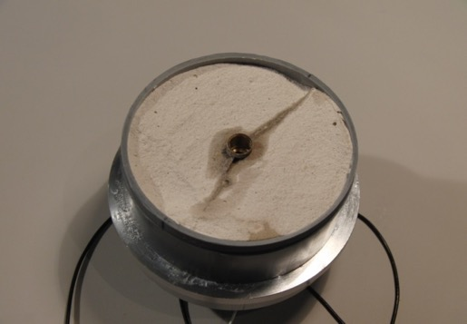
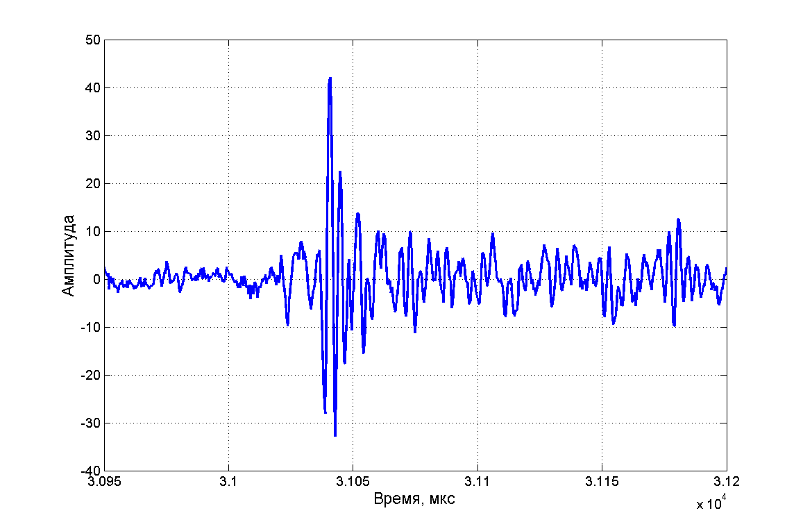
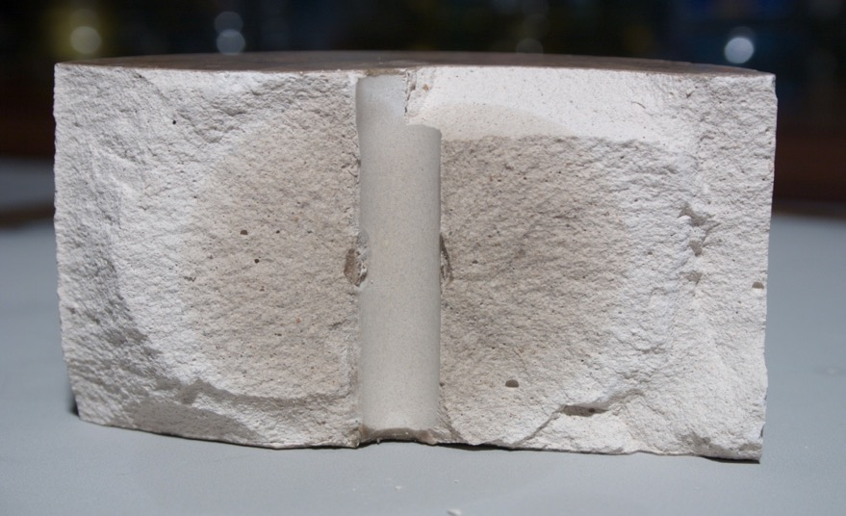
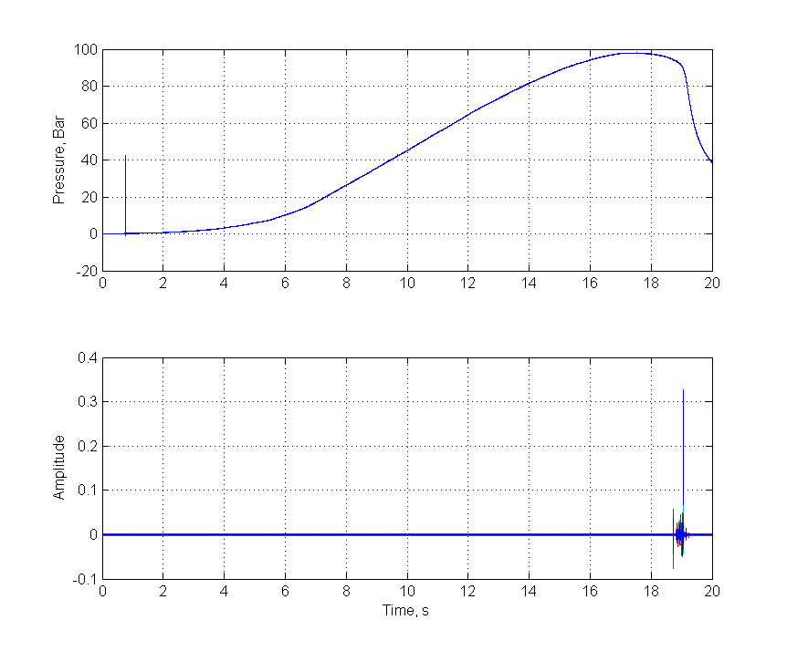
МикроГРП в лабораторных условиях.
Область окружающего порового пространства, заполнившаяся жидкостью при проведении ГРП
Сухая часть трещины
Часть трещины,
заполненная жидкостью

Slide 21
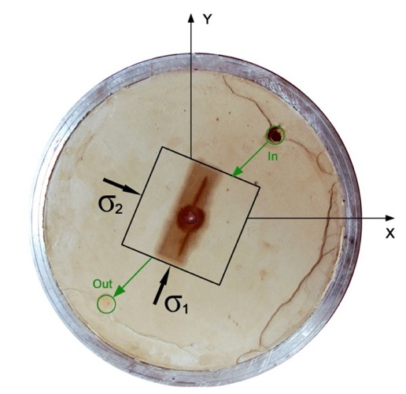
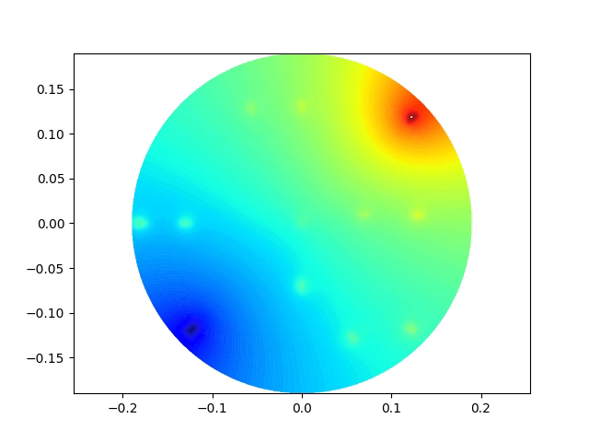
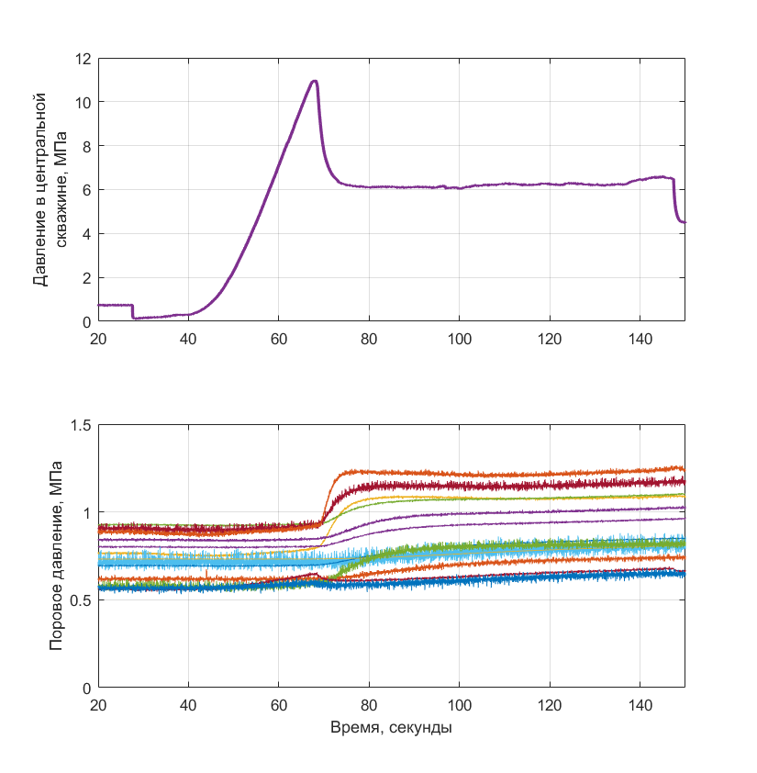

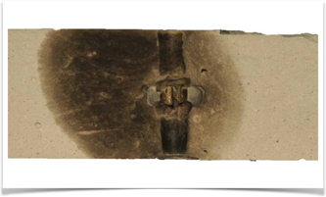
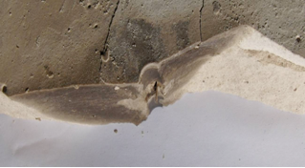
Вертикальное давление, Мпа 7,1
Минимальное горизонтальное напряжение, Мпа 0,55
Максимальное горизонтальное напряжение, Мпа 1,0
Давление в нагнетательной скважине, Мпа 1,0
Расход масла в центральной скважине, см³/с 0,37
Угол между направлением максимального
напряжения и осью скважин, градусы 22,5

Slide 22
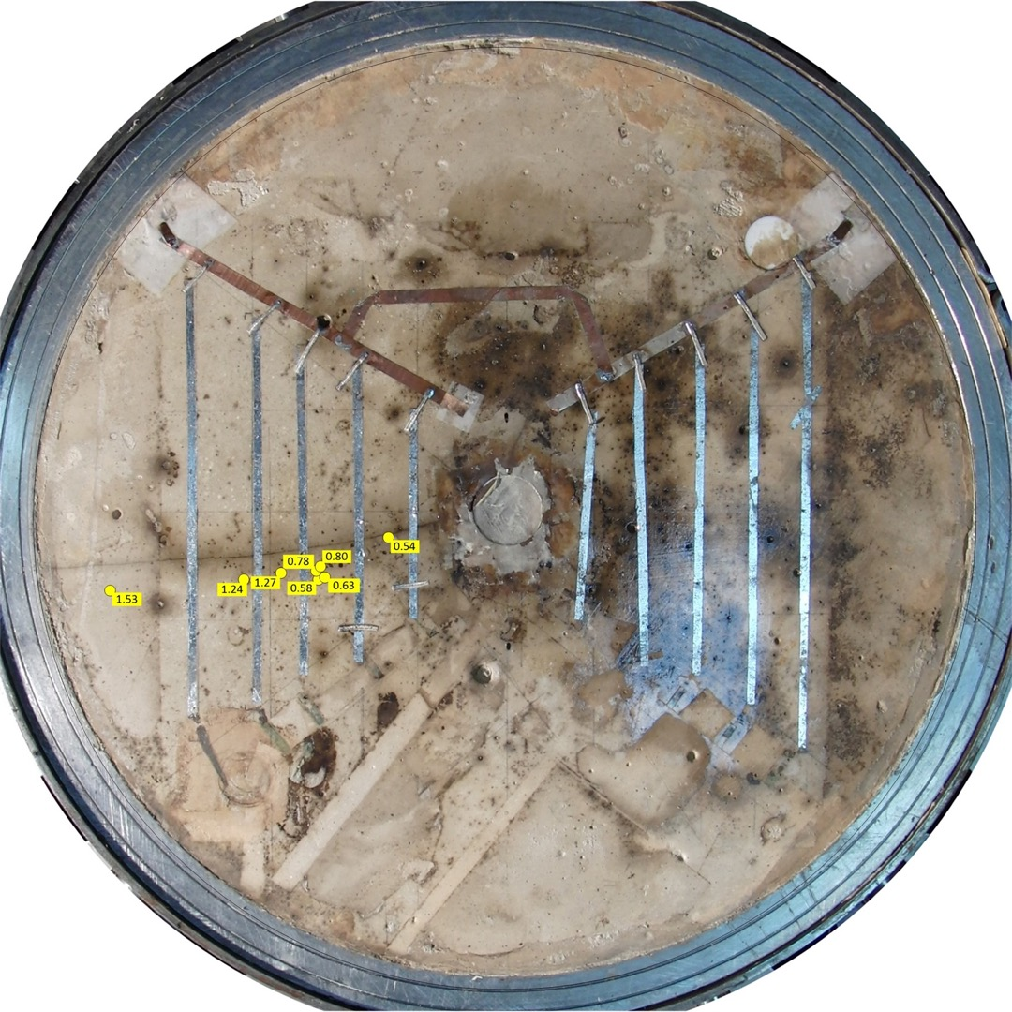
σ_{max}

Slide 23
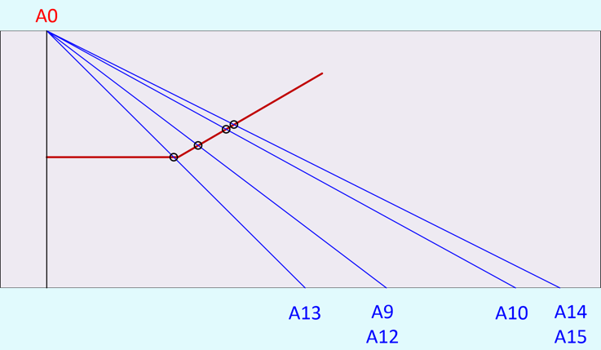
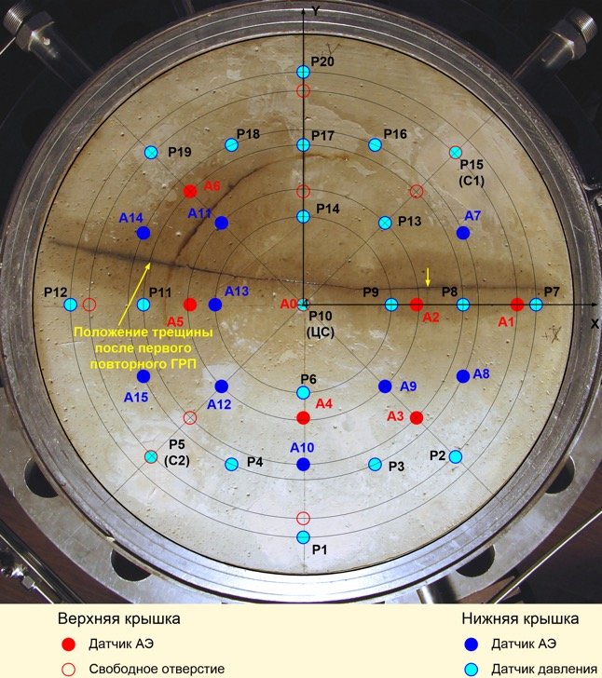
Измерения динамики образования трещины
Схематический рисунок трещины после первого ГРП (красная линия). Синие отрезки соединяют излучатель А0 и используемые приёмники в нижней крышке.
Фото образца после первого и двух повторных ГРП с наложением схемы расположения акустических пьезопреобразователей и точек измерения порового давления

Slide 24
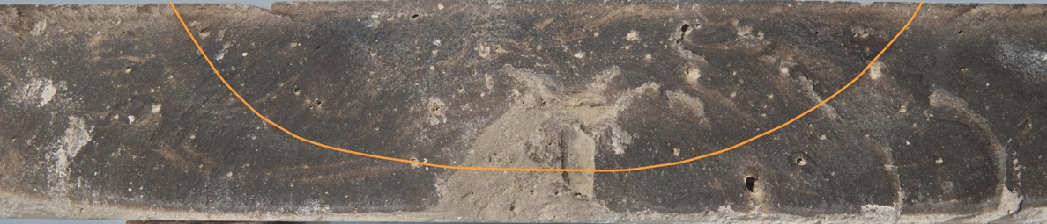
Создание первичной горизонтальной трещины ГРП
Образовавшаяся трещина имела дисковый горизонтальный участок радиусом 36 мм, затем отклонилась от горизонтального распространения и вышла на верхнюю поверхность образца.
Был выполнен ряд экспериментов по нагнетанию жидкости и сбросу давления при разных значениях вертикальных напряжений в диапазоне 0,5...2,5 МПа

Slide 25
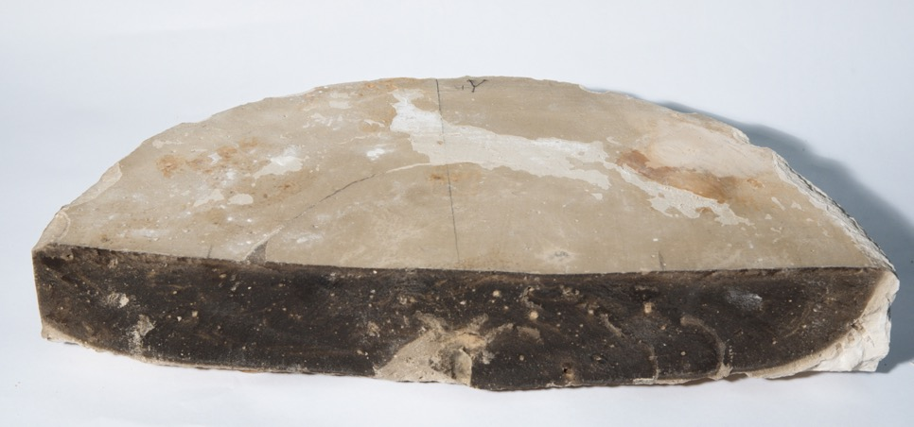
Создание вторичной вертикальной трещины ГРП
Серия экспериментов на том же образце, в которых вертикальное напряжение значительно превышало горизонтальные (6,9 МПа – вертикальное, 3,2 МПа и 0,95 МПа – горизонтальные).
Образовалась вертикальная трещина, которая пересекла прежнюю горизонтальную.

Slide 26

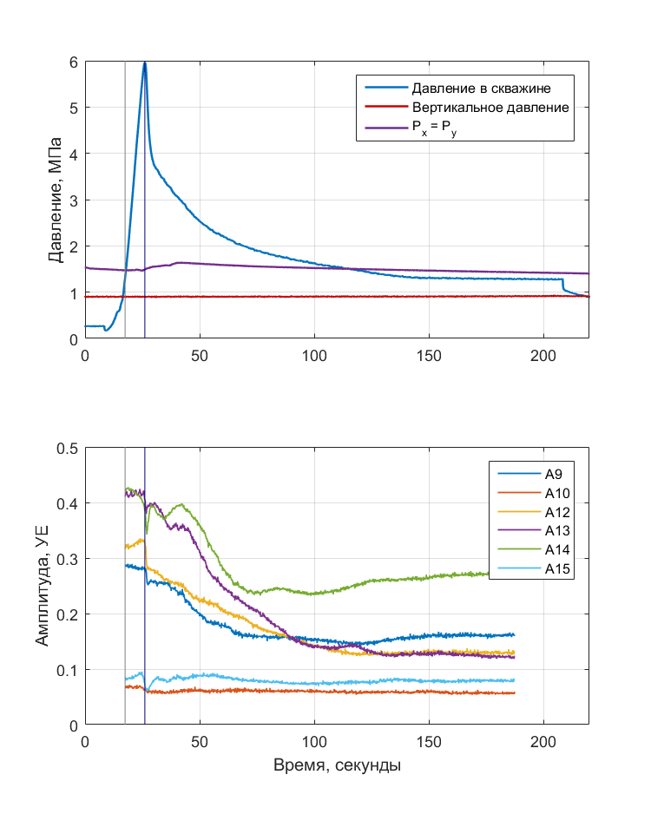
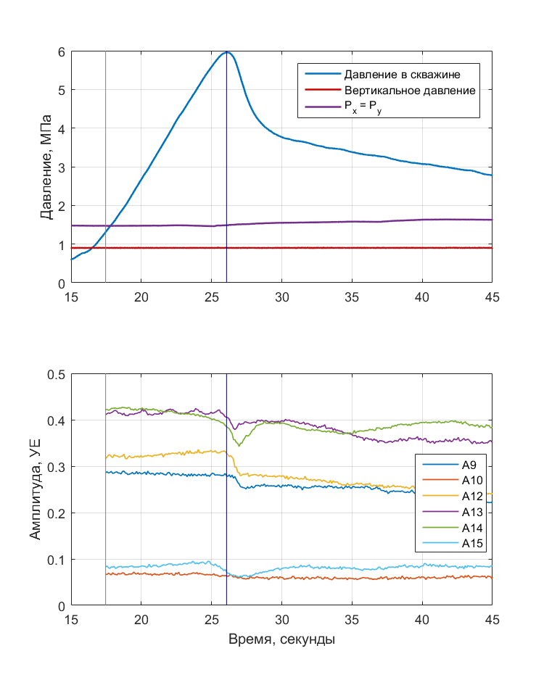
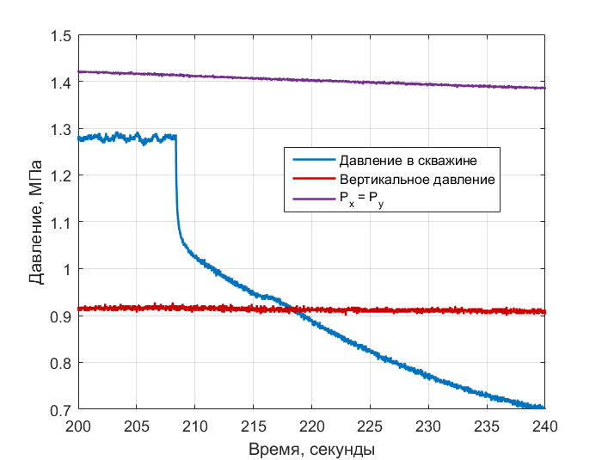
Результаты ГРП1: давление в скважине и изменение амплитуды проходящих волн
Рост амплитуды после начального падения связан с заполнением трещины жидкостью, как отмечено в работе: (Medlin W.L., Masse L. Laboratory Experiments in Fracture Propagation. SPE. June 1984. PP 256-268). Скорость заполнения трещины примерно 35 мм/с

Slide 27

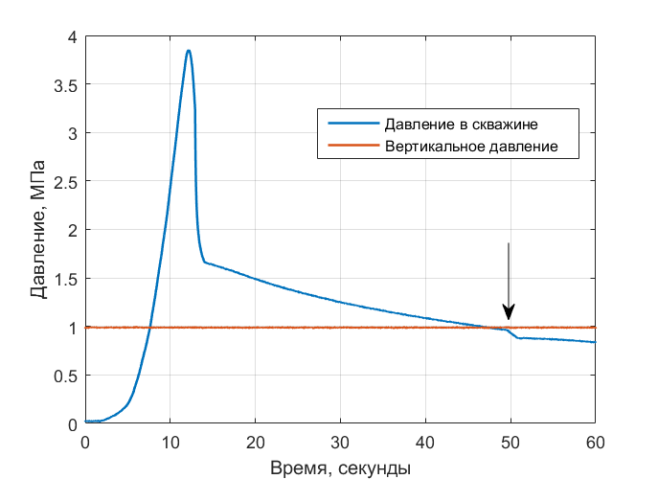
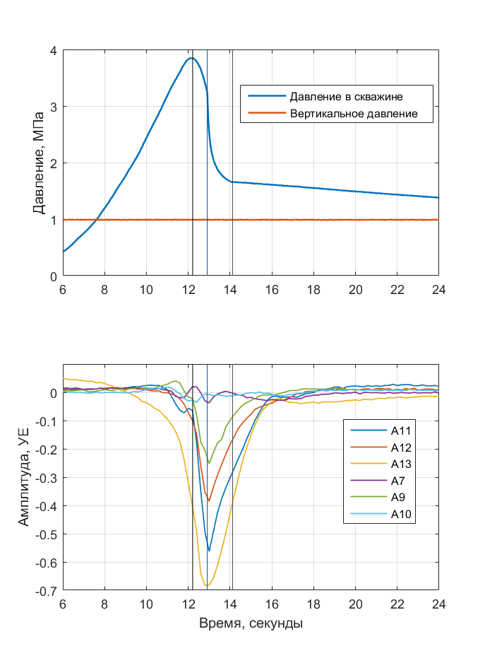
Результаты закачка в ГРП1 при разных вертикальных нагрузках
Закачка в трещину ГРП при вертикальном давлении 1 МПа. Давление в боковых камерах 0,2 МПа. После достижения пикового давления нагнетание масла останавливалось.

Slide 28
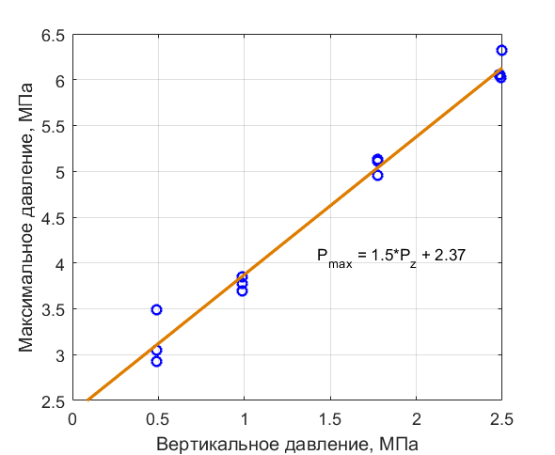
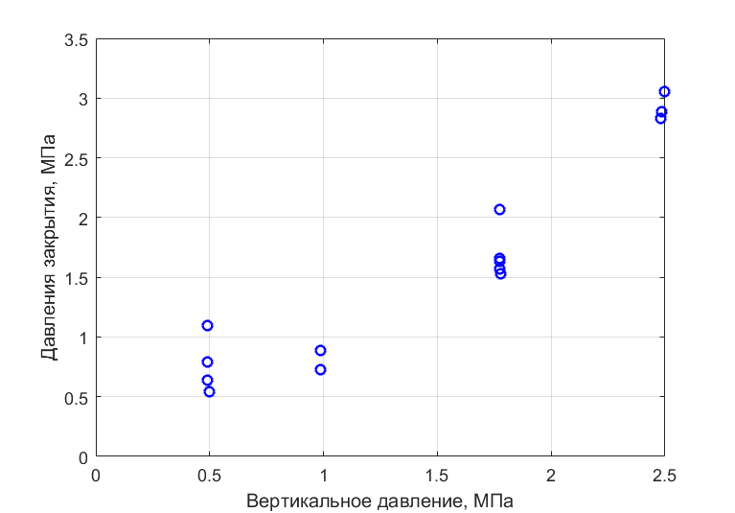
зависимости максимального давления в скважине и давления закрытия (???) трещины от вертикального давления

Slide 29
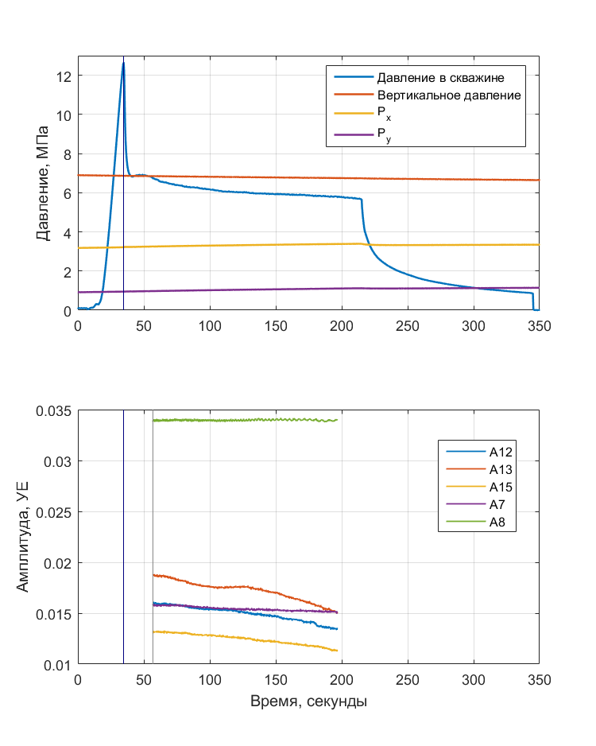
Результаты ГРП2: создание вертикальной трещины
Вертикальное давление – 6,8 МПа
Давление в камере по оси Х – 3,2 МПа
Давление в камере по оси Y – 1 МПа
Максимальное давление в скважине – 12,5 МПа
Трещина ГРП прошла приблизительно в направлении максимального горизонтального сжимающего напряжения
Излучатель А6, приёмники А12, А13, А15;
Излучатель А3, приёмники А7, А8.

Slide 30
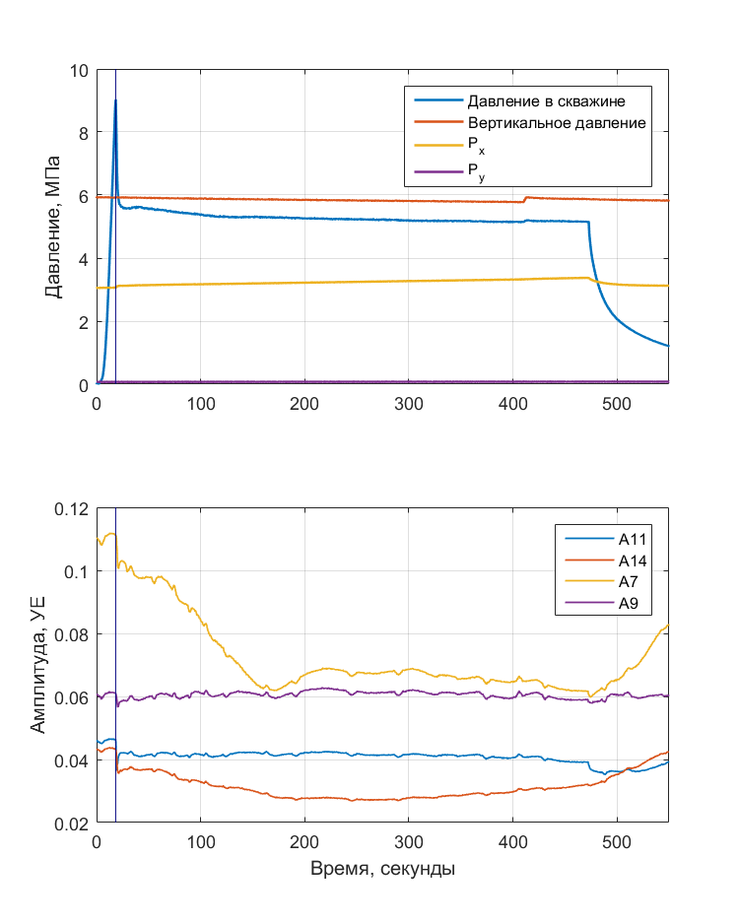
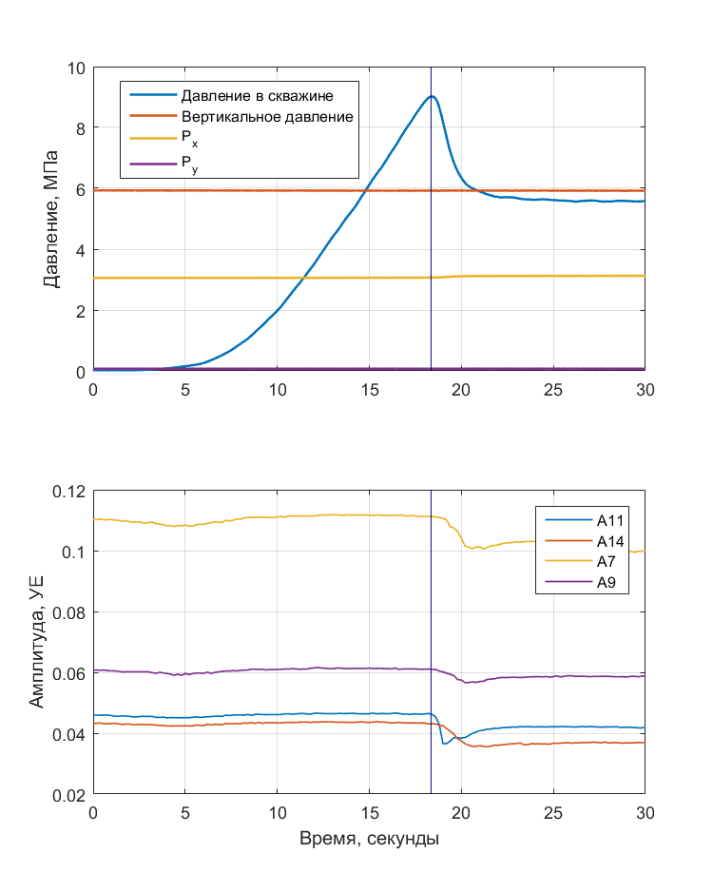
Результаты ГРП3: рост вертикальной трещины

Slide 31
Заключение
В случае, когда вязкость жидкости ГРП существенно превышает вязкость пластового флюида, не возникает условий для появления микросейсмических событий вне трещины ГРП
Условием появления вторичной трещины ГРП является значительное изменение ориентации осей главных напряжений.
Развитие трещин ГРП происходит в три этапа:
  возникновение сухой трещины,
  заполнение трещины жидкостью,
  раскрытие трещины
Скорость роста сухой трещины оценивается в 130 мм/с
Скорость заполнения жидкостью в экспериментах составила 35 мм/с.
Давление раскрытия и закрытия трещины в первом приближении линейно зависят от минимального главного напряжения

Slide 32
Заключение
Сейсмичность, возникающая при закачке и извлечении флюидов, в ряде случаев достигает опасных и даже катастрофических величин.
Существующие модели сейсмичности, индуцированной воздействием на флюидные системы недр, имеют потенциал для объяснения наблюдаемых эффектов.
Дальнейшее развитие моделей, включение нелинейных пороупругих эффектов, учет раскрытия, роста трещин и их влияния на фильтрацию – все это позволит более адекватно описывать результаты наблюдений и решать задачу оценки режимов и магнитуд индуцированных сейсмических событий и их связи с процессами разработки.
Сейсмический мониторинг на месторождениях углеводородов должен стать непременной составляющей реализации концепции «умной» разработки месторождений.

Slide 33

ПЛАНЫ ЭКСПЕРИМЕНТОВ
Экспериментально исследовать связь микросейсмической эмиссии с развитием трещин ГРП.
Разобраться с давлением закрытия трещины
Создать горизонтальную трещину, не выходящую на поверхность
Провести эксперименты в слоистой среде
Подобрать жидкость меньшей вязкости для ГРП
Подобрать другую жидкость для насыщения

Slide 34
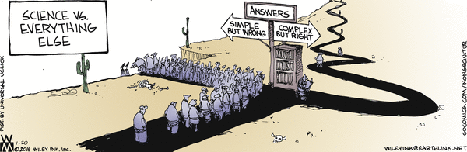
Спасибо за внимание!

Slide 35
Постановка задачи
Цель – изучение формирования трещины миниГРП, ее повторного раскрытия и создания вторичной трещины из одной области перфорации
Разработка методики создания «горизонтальной» трещины ГРП
Разработка методики измерения формирования и раскрытия трещины ГРП
Переориентация трещины вторичного ГРП при изменении положения осей главных напряжений
Определение динамики распространения, заполнения и раскрытие трещины ГРП

Slide 36
Методика проведения эксперимента и регистрации
Для создания трещин ГРП через центральную заранее созданную обсаженную скважину закачивалась вязкая жидкость (вакуумное масло) с постоянным расходом 0,3 см³/сек.
Для обнаружения и регистрации раскрытия трещины использовалась генерация ультразвуковых импульсов частотой 250 кГц и периодом повторения 0,1 или 0,2 сек. Импульсы генерировались при помощи пьезоэлементов, расположенных в верхней крышке установки, и регистрировались датчиками, расположенными в нижней крышке установки.
В качестве характеристики упругих волн, на которую оказывает влияние появление трещины и величина ее раскрытия, использовалась амплитуда огибающей регистрируемых импульсов.

Slide 37
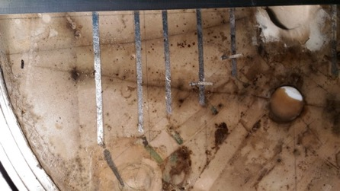
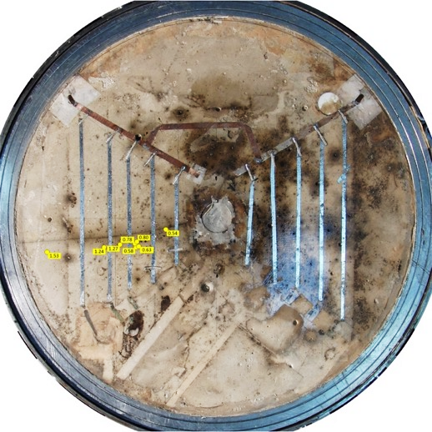
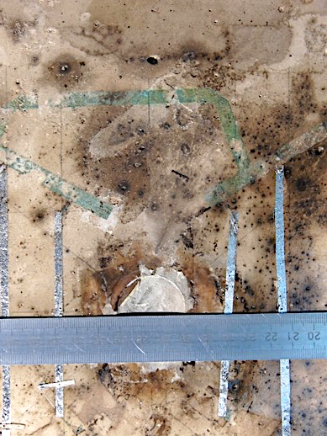
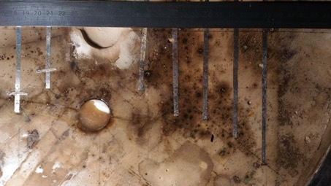
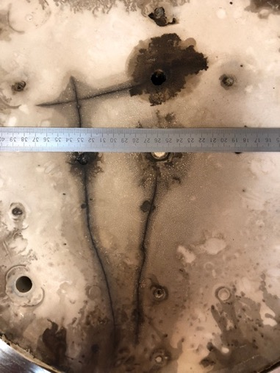
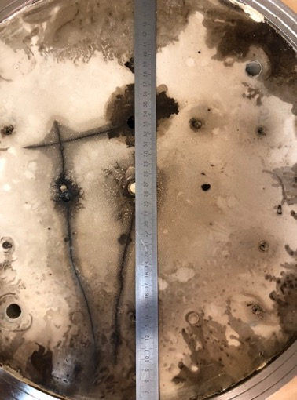
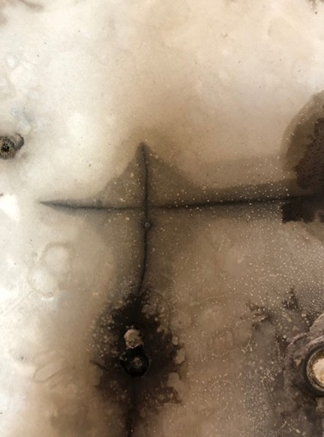
σ_{max}
σ_{max}
σ_{max}
σ_{max}
σ_{max}

Slide 38
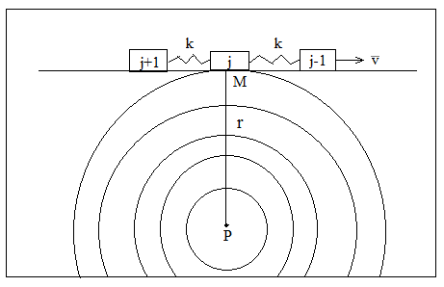
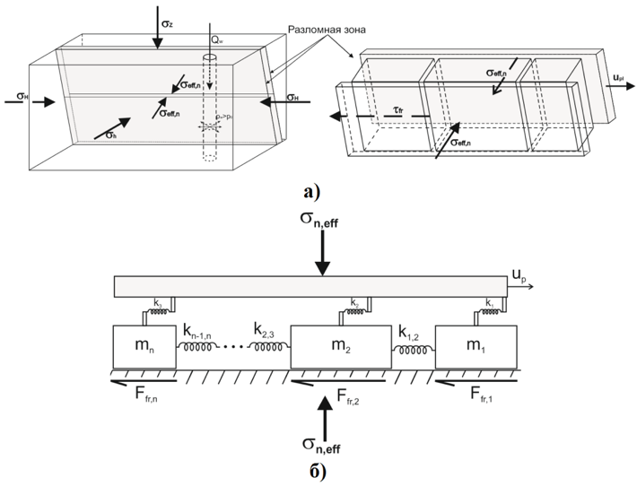




Модели сейсмичности при изменении порового давления
(Talwani and Acree, 1985, Shapiro et al., 2006, Dinske et al., 2012, McClure, 2012, Willis-Richards et al., 1996; Rahman et al., 2002; Ghassemi and Tarasovs, 2006; Kohl and Mégel, 2007; Bruel, 2007; Baisch et al., 2010; Rachez and Gentier, 2010; Deng et al., 2011)

Slide 39


Применение модели для случая Базеля
Турунтаев С.Б., Рига В.Ю. // Триггерные эффекты в геосистемах (ред. Адушкин, Кочарян), 2017, 29-39.

Slide 40

Создание первичной горизонтальной трещины ГРП
Вертикальное давление 0,95 МПа,
Горизонтальные давления равны и составляют 1,5 МПа
Диск из металлической сетки радиусом 13 мм

